Slide 1


Slide 2

Ministerio de Agricultura y Desarrollo Rural MADR
2024

Slide 3

Programas de Acceso, Formalización y Restitución de Tierras

Slide 4



Priorización de Juventudes Rurales en Acceso y Formalización de Tierras
Objetivo del Programa
Adjudicación y entrega de tierras rurales ingresadas al Fondo de Tierras para la Reforma Agraria, Desarrollo Rural y Reforma Rural Integral.
Que trabajen o realicen labores en el campo.
Experiencia en actividades agropecuarias, pecuarias, acuícolas o forestales y de la economía de cuidado.
Vinculación a organizaciones campesinas o de economía solidaria.
Acreditar formación académica en ciencias agropecuarias, forestales, ambientales.
Requisitos:

Slide 5
Procedimiento para acceder a la oferta
Pasos para acceder a servicios:
1.Contactar con la agencia por medio de comunicación escrita, telefónica, línea de whatsapp, virtual y/o presencial. Se realiza una caracterización del ciudadano/a interesado/a en alguno de los servicios.
2. Se registra la solicitud del o la ciudadano/a y dependiendo el trámite se le orientará por el mismo medio de contacto inicial el tiempo y los pasos a seguir.
3. Verificación de los datos suministrados a la Agencia (este es un proceso interno).
4. Si es o no apto/a para acceder al servicio postulado/a previamente será notificado.
5. En caso de ser apto/a tendrá acompañamiento por parte de la agencia hasta finalizar el proceso del servicio.
Personas jóvenes entre los 16 y 28 años de edad pueden acceder a este programa

Slide 6
Información para la formalización de los planes de desarrollo sostenible en el marco del proceso de constitución de Zonas de Reserva Campesina
Objetivo del programa:
Acompañamiento a la recolección de información y participación en la formulación de los planes de desarrollo sostenible en el marco del proceso de constitución de ZRC.
Procedimiento para acceder a la oferta:
Participar en los espacios de pedagogía y apropiación de la ZRC, convocados por la ANT.
Solicitar información sobre tenencia de la tierra, entre otras temáticas que requieran las juventudes rurales para la elaboración del Plan de Desarrollo Sostenible de acuerdo con la misionalidad de la ANT.
Participar en espacios de elaboración del Plan de Desarrollo Sostenible.
Pertenecer a Zonas de Reserva Campesina en proceso de constitución.
Requisitos:

Slide 7

Contacto
Escrito: Las comunicaciones escritas pueden ser enviadas a: info@ant.gov.co
Telefónico: Comunicándose al Teléfono (+57 601) 5185858, opción 0, en la ciudad de Bogotá y a nivel nacional en el número 018000-933881.
Virtual: Escriba al número de WhatsApp +573118681902 o enviando un correo electrónico a info@ant.gov.co o atencionalciudadano@ant.gov.co.
Presencial: La ciudadanía puede visitar la Agencia Nacional de Tierras en los distintos Puntos de Atención de Tierras, Unidades de Gestión Territorial o sedes en la ciudad de Bogotá. https://www.ant.gov.co/puntos-de-atencion-al-ciudadano
Página Web: https://www.ant.gov.co/

Slide 8





Redes Sociales
Agencia Nacional de Tierras
Agencia Nacional de Tierras
@agenciatierras
@agenciatierras
@agenciatierras

Slide 9

Red Nacional de Jóvenes de Restitución
Objetivo del programa:
Impulsar el proceso de integración, asociatividad y autogestión para consolidar los proyectos de vida con un enfoque rural y comunitario, de la juventud de familias restituidas, que hacen parte y tienen proceso de restitución.
Personas que fueran propietarias, poseedoras o explotadoras de bienes baldíos adjudicables.
Quienes hayan sido víctimas de despojo o quienes debieron abandonar sus tierras debido al conflicto armado interno.
Quienes fueron víctimas de abandono y despojo y los hechos hayan ocurrido con posterioridad al primero de enero de 1991.
La persona cónyuge o compañera permanente del titular, al momento de los hechos victimizantes.
Los sucesores de las personas indicadas aún sí fallecieran o se encuentran desaparecidas
Requisitos:

Slide 10
Red Nacional de Jóvenes de Restitución
Procedimientos para acceder a la oferta
Actualmente se está actualizando esta estrategia, por lo cual no hay procedimientos definidos para acceder a dicha oferta.
Personas jóvenes entre los 16 y 28 años de edad pueden acceder a este programa

Slide 11
Contacto
Escrito: Las comunicaciones escritas pueden ser enviadas a: atencionalciudadano@urt.gov.co
Telefónico: Comunicándose al Teléfono (+57+601) 3770300 – 4279299 en la ciudad de Bogotá y a nivel nacional en el número 01 8000 124212.
Virtual: Chat Escribiendo al número de WhatsApp
+57 322 3463504.
Presencial: Puede visitar la Unión de Restitución de Tierras, en los distintos Puntos de Atención, Unidades de Gestión Territorial o sedes en la Ciudad de Bogotá
https://www.urt.gov.co/documents/20124/0/Dir_SEDES_2023+5+DE+JUNIO+2023+%281%29.pdf/ea2be197-f8e5-43be-977a-983926226bff?t=1685970199636 .
Página Web: https://www.urt.gov.co/

Slide 12

Redes Sociales
Unidad de Restitución de Tierras
Unidad de Restitución de Tierras
@urestitucion
@restituciondetierras

Slide 13

02
Programas de Inclusión Productiva

Slide 14
Servicios de Apoyo a la Comercialización
Objetivo del Programa
Acompañamiento, fortalecimiento y encadenamiento comercial a las asociaciones de productores legalmente constituidas, buscando llegar a un acuerdo justo y duradero que beneficie a la oferta y a la demanda.
Procedimientos para acceder a la oferta
Jóvenes entre los 18 y 28 años de edad pueden acceder a este programa
Modelo de Atención y Prestación de Servicios de Apoyo a la Comercialización: https://www.adr.gov.co/atencion-y-servicios-a-la-ciudadania/comercializacion/
Compras Públicas: https://www.adr.gov.co/inicio/compras-publicas/
Nota: La oferta se encuentra vigente fecha de inicio 01/01/2020 y fecha de final de la oferta 31/12/2027

Slide 15
Requisitos:
Fomento a la asociatividad y la participación
Procedimientos para acceder a la oferta
Objetivo del Programa
Fomentar la asociatividad de la agricultura campesina, familiar, étnica y comunitaria, y de productores rurales, a partir de la promoción y la creación voluntaria de nuevas Organización Social, Comunitaria o Productiva Rural OSCPR.
Solicitud expresa de atención al correo institucional: correspondencia@adr.gov.co - direccionasociatividad@adr.gov.co
Enlace informativo de la estrategia: https://www.adr.gov.co/atencion-y-servicios-a-la-ciudadania/participacion-y-asociatividad
Ser una persona campesina o pequeña y mediana productora de la ruralidad dispersa y organizada.
Está oferta es válida para personas jóvenes entre 18 y 28 años de edad que pueden acceder a este programa.
La oferta está permanentemente abierta

Slide 16
Promoción de la participación rural en instancias de participación e incidencia
Procedimientos para acceder a la oferta
Objetivo del Programa
Potenciar las capacidades de los sujetos de la agricultura campesina, familiar, étnica y comunitaria, mediante la socialización y sensibilización de los mecanismos e instancias de participación e incidencia y ejecución de la política de desarrollo rural.
También, tiene como propósito generar acceso a la oferta de bienes y servicios público rurales y articular estrategias de desarrollo de las iniciativas productivas en instancias de participación.
Solicitud expresa de atención al correo institucional: correspondencia@adr.gov.co - direccionasociatividad@adr.gov.co
Enlace informativo de la estrategia: https://www.adr.gov.co/atencion-y-servicios-a-la-ciudadania/participacion-y-asociatividad
Grupo de personas que expresan voluntad asociativa y que se encuentren conformados por población sujeto de atención de la ADR.
Está oferta es válida para personas jóvenes entre 18 y 28 años de edad que pueden acceder a este programa.
Requisitos:
La oferta está permanentemente abierta

Slide 17
Estrategia SOMOS
Objetivo del Programa
Acompañar a los grupos rurales interesados en formalizarse, desde la transferencia de conocimiento, en temas relacionados con los tipos de figuras jurídicas que existen para organizarse y los requisitos legales y de constitución que deben cumplir, hasta la creación y constitución de la figura jurídica que se ajuste a su objetivo común.
Procedimientos para acceder a la oferta
Para acceder a los servicios de fomento asociativo y el apoyo de la Formalización de organizaciones sin ánimo de lucro, basta con realizar una solicitud expresa de atención al correo institucional: correspondencia@adr.gov.co - direccionasociatividad@adr.gov.co
Enlace informativo de la estrategia: https://www.adr.gov.co/atencion-y-servicios-a-la-ciudadania/participacion-y-asociatividad/
Grupo de personas que expresan voluntad asociativa y que se encuentren conformados por población sujeto de atención de la ADR.
Está oferta es válida para personas jóvenes entre 18 y 28 años de edad que pueden acceder a este programa.
Requisitos:
La oferta está permanentemente abierta

Slide 18
Proyectos Integrales de Desarrollo Agropecuario y Rural - PIDAR
Objetivo del Programa
Estructuración y cofinanciación de intervenciones integrales en actividades de producción agrícola, pecuaria, acuícolas y/o pesqueras, forestales, u otros, de organizaciones de pequeños y medianos productores.
Asesoría y asistencia técnica, dotación de activos e infraestructuras; adecuación de tierras. Infraestructura logística y comercial; bienes y servicios de apoyo a la comercialización y gestión para conseguir aliados comerciales.

Slide 19
Requisitos
Organizaciones formalmente constituidas. Pequeños y medianos productores que conforman Organizaciones Sociales, Comunitarias y Productivas Rurales.
Organización con mínimo 6 meses de conformación; aplicar a la convocatoria con un perfil productivo; otorgar contrapartida.
Procedimientos para
acceder a la oferta
Para acceder a los servicios de fomento asociativo y el apoyo de la formalización de organizaciones sin ánimo de lucro, basta con realizar una solicitud expresa de atención al correo institucional: correspondencia@adr.gov.co - direccionasociatividad@adr.gov.co Enlace informativo de la estrategia: https://www.adr.gov.co/atencion-y-servicios-a-la-ciudadania/proyectos-integrales/
Jóvenes entre los 18 y 28 años de edad pueden acceder a este programa
Nota:Por disponibilidad presupuestal de cada vigencia.

Slide 20
Encadenamientos Comerciales
Objetivo del Programa
Apoyo en el contacto con aliados comerciales (Base de agentes comerciales) y organizaciones de productores para el establecimiento de: Alianzas Productivas, Alianzas comerciales agroindustriales y de exportación. Se brinda apoyo y acompañamiento (a través de la Dirección Nacional y Regionales) para la celebración de contratos de compraventa y suministro, y la conformación de fondos rotarios de comercialización.

Slide 21
Requisitos
Procedimientos para
acceder a la oferta
La Dirección de Comercialización tiene en cuenta a todos los productores agrícolas y transformadores de producto, los productores que tengan productos para comercializar deben contactarse con el correo correspondecia@adr.gov.co para conocer el producto y facilitar su comercialización. Para más información revise el enlace https://www.adr.gov.co/atencion-y-servicios-a-la-ciudadania/comercializacion/
Jóvenes entre los 18 y 28 años de edad pueden acceder a este programa
Dirigido a organizaciones legalmente constituidas de pequeños y medianos productores agropecuarios, con procesos productivos y de comercialización de activos. Participar en los talleres o eventos realizados en territorio.
Nota: Temporalidad de la oferta: Permanente

Slide 22
Circuitos cortos de comercialización
Objetivo del Programa
Jornadas de socialización y talleres para transferir e implementar las metodologías de fortalecimiento comercial, incluyendo mercados campesinos, ruedas de negocios públicas y/o privadas, agroferias y misiones comerciales. El componente de acompañamiento a través de: Transferencia de conocimiento sobre cómo realizar: Celebración de contratos de venta y suministro, alianza público - privadas. Transferencia del modelo e implementación de los circuitos cortos de comercialización: Mercados Campesinos, Ruedas de negocios públicas y/o privadas, agroferias y misiones comerciales.

Slide 23
Requisitos
Procedimientos para
acceder a la oferta
La Dirección de Comercialización tiene en cuenta a todos los productores agrícolas y transformadores de producto, los productores que tengan productos para comercializar deben contactarse con el correo direcciondecomercializacion@adr.gov.co para conocer el producto y facilitar su comercialización. Para más información revise el enlace https://www.adr.gov.co/atencion-y-servicios-a-la-ciudadania/comercializacion/
Organizaciones legalmente constituidas de pequeños y medianos productores agropecuarios, con procesos productivos y de comercialización activos. Organizaciones en ciclo de vida: Inicio, desarrollo y madurez. Participar en talleres o eventos realizados en territorio.
Jóvenes entre los 18 y 28 años de edad pueden acceder a este programa
Nota: Temporalidad de la oferta: Permanente

Slide 24
Fortalecimiento de capacidades comerciales
Intervención de acuerdo a diagnóstico inicial (valorización y caracterización) de la organización en los componentes organizacional, productivo, comercial y financiero para incrementar las capacidades comerciales y atender mejores y nuevos mercados como operadores públicos.
Objetivo del Programa

Slide 25
Requisitos
Procedimientos para
acceder a la oferta
La Dirección de Comercialización tiene en cuenta a todos los productores agrícolas y transformadores de producto, los productores que tengan productos para comercializar deben contactarse con el correo direcciondecomercializacion@adr.gov.co para conocer el producto y facilitar su comercialización. Para más información revise el enlace https://www.adr.gov.co/atencion-y-servicios-a-la-ciudadania/comercializacion/
Organizaciones legalmente constituidas de pequeños y medianos productores agropecuarios, con procesos productivos y de comercialización activos. Organizaciones en ciclo de vida: Inicio, desarrollo y madurez. Participar en talleres o eventos realizados en territorio.
Jóvenes entre los 18 y 28 años de edad pueden acceder a este programa
Nota: Temporalidad de la oferta: Cada cuatro meses al año.

Slide 26
Servicios de asesoría para la sostenibilidad de apuestas de desarrollo rural
Apoyar a los productores y sus organizaciones en la formulación de estrategias orientadas a dar sostenibilidad a las iniciativas y proyectos productivos que se implementan en el territorio a través de ejercicios de diálogo y concertación que logren cualificar apuestas productivas con vocación de permanencia a los territorios.
Objetivo del Programa

Slide 27
Requisitos
Procedimientos para
acceder a la oferta
Nota: Temporalidad de la oferta: Permanente
Acceder al Servicio de asesoría para la sostenibilidad de apuestas de desarrollo rural pueden escribir al correo institucional: correspondencia@adr.gov.co direccioasociatividad@adr.co o al link para mayor información https://www.adr.gov.co/atencion-y-servicios-a-la-ciudadania/participacion-y-asociatividad/
Ser pequeño o mediano productor rural disperso u organizado; y/o pertenecer a una organización rural interesada.
Jóvenes entre los 18 y 28 años de edad pueden acceder a este programa

Slide 28
Contacto
Escrito: Las comunicaciones escritas pueden ser enviadas a: correspondencia@adr.gov.co
Telefónico: Comunicándose a la línea nacional en el número 018000-189889
Virtual: Escribiendo al número de WhatsApp +57 316 834 1665. Horario de lunes a viernes de 8:00 a.m. a 5:00 p.m.
Presencial: Puede visitar a cualquier de nuestras Unidades Técnicas Territoriales estas están presentes a nivel nacional.
https://www.adr.gov.co/la-agencia/unidades-tecnicas-territoriales/
Página Web: https://www.adr.gov.co/

Slide 29
Redes Sociales
/Agencia de Desarrollo Rural Colombia
/Agencia de Desarrollo Rural
@adr_colombia
@adr_colombia
@agenciadesarrolloruralco

Slide 30

Programa de fomento a iniciativas productivas
Objetivos del Programa
1) Generar procesos de articulación y gestión de la oferta institucional a nivel regional, que posibiliten complementar e integrar los programas del sector.
2) Apoyar proyectos e iniciativas productivas sostenibles de pesca artesanal, acuicultura y comercialización de productos pesqueros y/o de la acuicultura, principalmente, bajo criterios de necesidades particulares de cada región, transparencia, concertación, productividad, equidad, competitividad y sostenibilidad.
Iniciativas Productivas:
Agricultura
Pesca Artesanal
Actividades Conexas
Encadenamiento Productivo – Pez Total

Slide 31


Programa de fomento a iniciativas productivas
Objetivos del Programa
3 Apoyar a las asociaciones, agremiaciones, grupos, colectividades, comunidades o formas organizativas formales y similares de pescadores artesanales, acuicultores, pequeños comercializadores de productos pesqueros y demás actores involucrados directamente en las cadenas pesquera y de la acuicultura, mediante la adecuación y/o construcción de infraestructura, entrega de bienes, equipos, insumos, elementos, materiales y similares, requeridos para el ejercicio de tales actividades productivas
4 Generar procesos de acompañamiento integrales que fortalezcan social, organizativa, técnica y productivamente a los beneficiarios del programa y a sus familias, en torno a sus necesidades identificadas con el fin de buscar la asociatividad.

Slide 32



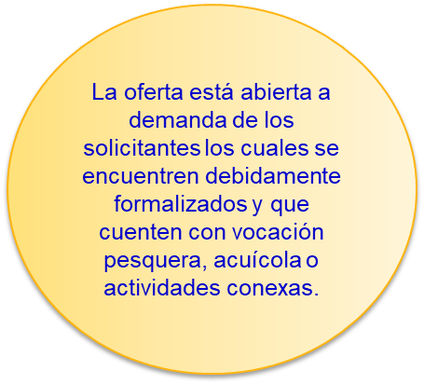
Requisitos
Jóvenes entre los 18 y 28 años de edad pueden acceder a este programa
Procedimientos para
acceder a la oferta
1.Copia de certificado de existencia y representación legal: Figura jurídica organizativa: asociaciones, agremiaciones, grupos, colectividades, comunidades o formas organizativas formales y similares, de pescadores comerciales artesanales y pescadores de subsistencia, acuicultores de pequeña y mediana escala, y pequeños comercializadores.
2.Permiso / Acto administrativo para ejercer actividad productiva. Expedido por la AUNAP.

Slide 33






Contacto
Escrito: Las comunicaciones escritas pueden ser enviadas al correo electrónico atencionalciudadano@aunap.gov.co
Telefónico: Comunicándose a la línea nacional en el número 601 – 3770500
Presencial: COBERTURA A NIVEL NACIONAL Y CANALES DE ATENCION EN TERRITORIOS:
https://www.aunap.gov.co/directorio-regionales/
Página Web: https://www.aunap.gov.co/

Slide 34
Redes Sociales
AUNAP Autoridad Nacional de Acuicultura y Pesca
AUNAP Autoridad Nacional de Acuicultura y Pesca
@aunapcolombia
@aunapcolombia

Slide 35

Ruralidades para la vida
Objetivos del Programa
Esta iniciativa tiene como objeto mejorar las condiciones de vida, empleo e ingreso de los participantes y sus familias, a través de acceso de activos productivos, acompañamiento técnico y el fortalecimiento de capacidades.

Slide 36

Requisitos
Ser residentes permanentes de uno de los municipios focalizados para la presente vigencia.
Los representantes de las familias deben ser colombianos mayores de edad.
Los integrantes del grupo no deben haber sido beneficiarios de los Programas de Oportunidades Rurales o Alianzas Productivas ejecutados por el MADR en los últimos 3 años anteriores a la fecha de la apertura del proceso de priorización de beneficiarios (desde el año 2021).
Mínimo el 20% de los representantes de las familias en cada grupo deben ser jóvenes rurales para las categorías general y mujeres rurales.
Los de Categoría Joven Rural deben estar integrados por un mínimo de 8 personas jóvenes representantes de familias rurales. Donde debe existir un porcentaje mínimo de 30% de mujeres rurales jóvenes (edad entre 18 y 28 años).
Los grupos que se pueden presentar a las categorías de la convocatoria, para acceder a la cofinanciación del Proyecto para el desarrollo de Planes de Negocio son: Grupos con negocio en marcha: Al momento de la inscripción en la convocatoria estos grupos pueden ser formales o no formales

Slide 37

Procedimientos para
acceder a la oferta
En los territorios que se prioricen para la presente vigencia se estipularán 2 cupos para juventudes rurales, identificados a través del mapeo que se está adelantando desde el grupo de juventudes rurales del MADR. Para información adicional pueden comunicarse a juventudes.rurales@minagricultura.gov.co
Jóvenes entre los 18 y 28 años de edad pueden acceder a este programa

Slide 38
Alianzas Productivas
Objetivos del Programa
Vincular a pequeños productores rurales con los mercados a través de un esquema de agronegocio con un aliado comercial formal, con una propuesta productiva rentable, sostenible, competitiva y fortalecida comercialmente. Este Proyecto aprovecha el acceso que tienen los pequeños productores rurales a los factores de producción como lo es la tierra y su capacidad de trabajo, potenciando su utilización y complementando la capacidad de inversión mediante el apoyo directo de iniciativas rentables con un aporte entregado por el Ministerio de Agricultura y Desarrollo Rural.

Slide 39

Requisitos
Pequeños productores rurales (asociados formalmente o no) y a sectores afines a la producción agropecuaria que deseen hacerlo a su nombre, para que durante el periodo definido presenten los perfiles de Alianza a las secretarías de Agricultura Departamental que le corresponda o quien haga sus veces.
Ser alfabeto, o al menos algún miembro de su grupo familiar
Cuente con ingresos brutos anuales hasta 1250 UVT. (Unidad de Valor Tributario)
Cuente con activos totales de hasta 11.250 UVT.
El beneficiario debe contar con un espacio territorial rural que permita ser intervenido durante el horizonte financiero de planeación del proyecto, del cual debe certificar el acceso al bien inmueble acreditándolo a través del mecanismo legalmente válido.

Slide 40

Procedimientos para
acceder a la oferta
En los territorios que se prioricen para la presente vigencia se estipularán 2 cupos para juventudes rurales, identificados a través del mapeo que se está adelantando desde el grupo de juventudes rurales del MADR. Para información adicional pueden comunicarse a juventudes.rurales@minagricultura.gov.co
Ser mayor de edad o joven mayor de (14) y menor de dieciocho años con tutor.

Slide 41
FOMMUR- Fondo de fomento para Mujeres Rurales
Objetivos del Programa
impulsar y apoyar planes, programas y proyectos por medio de convocatorias, en cabeza del administrador, de las actividades rurales establecidas en el artículo 3 de la Ley 731 de 2002, y actividades de divulgación y capacitación, que permitan la incorporación y consolidación de las mujeres rurales, priorizando a las de bajos recursos, y sus organizaciones, dentro de la política económica y social del país.

Slide 42

Requisitos
Tener el registro en el Sisbén actualizado dentro de los seis (6) meses anteriores a la apertura de la convocatoria. Certificación de pertenencia a un pueblo, comunidad o grupo étnico debidamente registrado ante el Ministerio del Interior.
Estar clasificada en la base certificada nacional del Sistema de Identificación de Potenciales Beneficiarios de Programas Sociales (Sisbén) en cualquiera de los grupos A, B o C correspondientes a la población pobre o vulnerable, o los que hagan sus veces.
No estar inmersa en inhabilidades o incompatibilidades para contratar dispuestas en la constitución y en la ley, especialmente la Ley 80 de 1993.
No ostentar la condición de servidor público descrita en el artículo 8 de la Ley 80 de 1993
No fungir como colaborador del administrador del FOMMUR.
La mujer rural, individualmente considerada, que sin distinción de ninguna naturaleza e independientemente del lugar donde viva, ejerza una actividad productiva relacionada directamente con lo rural.
Las mujeres rurales que hacen parte de organizaciones legalmente constituidas o no, sean estas organizaciones rurales mixtas o integradas en su totalidad por mujeres

Slide 43
Requisitos
Que el predio donde se implemente la iniciativa productiva sea rural, no esté en una zona que presente alto riesgo no mitigable y que esté acorde con el uso y tratamientos del suelo de conformidad con el respectivo instrumento de ordenamiento territorial aplicable.
No tener nexo de parentesco hasta el cuarto grado de consanguinidad, segundo de afinidad, y primero civil con funcionarios o contratistas del Ministerio de Agricultura y Desarrollo Rural, Departamento Nacional de Planeación, ni del Administrador del fondo.
Tener certificado de acreditación de población vulnerable expedido por autoridad competente, cuando aplique
No haber sido beneficiarias de los Proyectos Integrales de Desarrollo Agropecuario y Rural (por parte de la Agencia de Desarrollo Rural), del Ministerio de Agricultura y Desarrollo Rural (a través de Alianzas Productivas, el Campo Emprende o el Fondo de Fomento Agropecuario), las convocatorias de la AUNAP y del Fondo Mujer Emprende en el último año, previo a la apertura de la convocatoria.
Las mujeres rurales con actividades productivas rurales pertenecientes a pueblos, comunidades o grupos étnicos, debidamente registrados ante el Ministerio del Interior de conformidad con el Decreto 1066 de 2015.
Ser colombiana.
No tener antecedentes penales, disciplinarios, fiscales y medidas correctivas en firme.
Se exceptúa de esto a las postulantes que se encuentren en proceso de reincorporación y normalización.

Slide 44
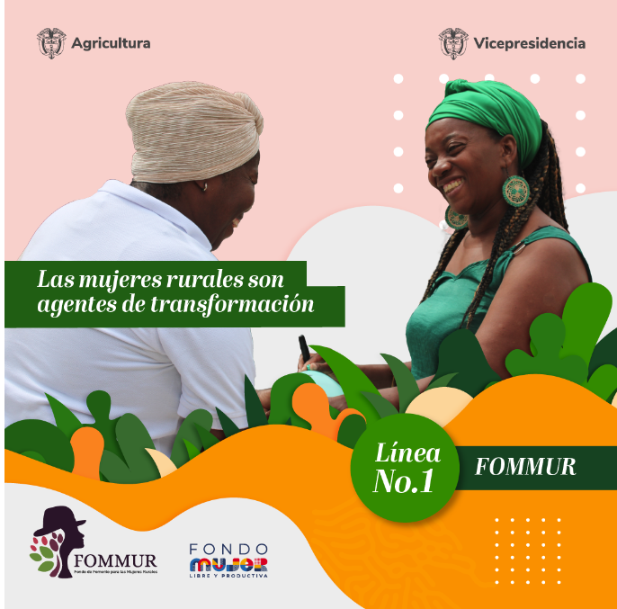
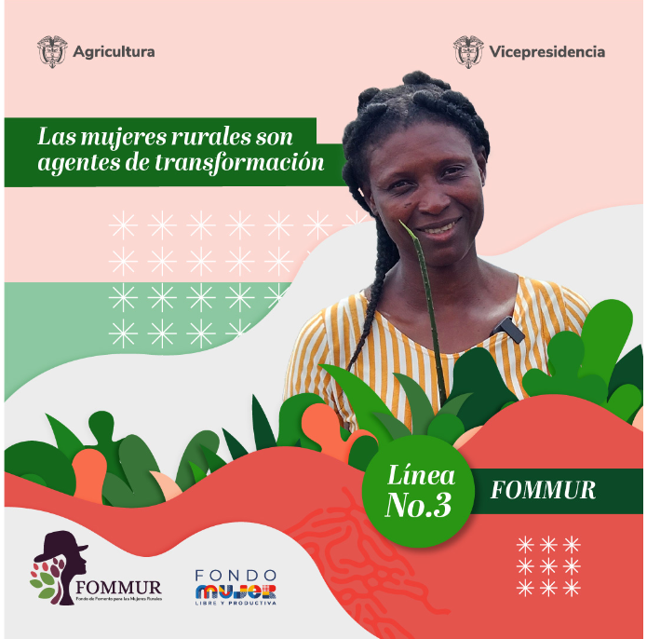
Procedimientos para
acceder a la oferta
Se pueden consultar los términos de referencia e inscribirse en el siguiente link:
https://fondomujer.gov.co/convocatorias-beneficiarias-fondo-mujer-libre-y-productiva/
Si se necesita más información o acompañamiento se puede escribir al correo mujer.rural@minagricultura.gov.co
Jóvenes entre los 18 y 28 años de edad pueden acceder a este programa

Slide 45
Contacto
Escrito: Las comunicaciones escritas pueden ser enviadas: capacidades.productivas@minagricultura.gov.co, mujer.rural@minagricultura.gov.co juventudes.rurales@minagricultura.gov.co atencionalciudadano@minagricultura.gov.co
Telefónico: Comunicándose a nivel nacional 01-8000-510050 (Ministerio de Agricultura).
Dirección Transitoria: Carrera 7 No. 32 – 42 Pisos 7 al 12 Torre Norte – Ciudadela San Martín, Bogotá – Colombia
Página Web: https://www.minagricultura.gov.co/paginas/default.aspx

Slide 46
03
Programas de Asistencia Técnica

Slide 47


Extensión Agropecuaria
Objetivos del Programa
Acompañamiento integral orientadas a diagnosticar, recomendar, actualizar, capacitar, transferir, asistir, empoderar y generar competencias en los productores agropecuarios para que estos incorporen en su actividad productiva prácticas, productos tecnológicos, tecnologías, conocimientos y comportamientos que beneficien su desempeño y mejoren su competitividad y sostenibilidad.

Slide 48
Requisitos
Para efectos de la prestación del servicio, los productores deben estar inscritos en el registro de usuarios que disponga el Ministerio de Agricultura y Desarrollo Rural. Para esto, los usuarios, deberán solicitar su inscripción en el registro ante el municipio correspondiente al lugar donde se ubiquen los predios. Se accede al servicio de Extensión Agropecuaria y asistencia técnica a través de estas formas: EPSEA- PIDAR
Link para mayor información: https://www.adr.gov.co/atencion-y-servicios-a-la-ciudadania/extension-agropecuaria/
Jóvenes entre los 18 y 28 años de edad pueden acceder a este programa

Slide 49
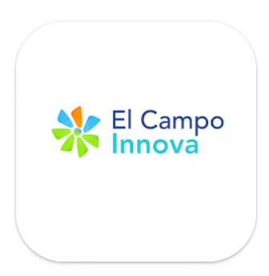
Procedimientos para
acceder a la oferta
NOTA: La competencia frente a la prestación del servicio público de extensión corresponde a los municipios y distritos, quienes deberán armonizar sus iniciativas en esta materia, con las de otros municipios y/o el departamento al que pertenece, a fin de consolidar las acciones en un único plan denominado Plan Departamental de Extensión Agropecuaria. Este servicio deberá ser prestado a través de las Entidades Prestadoras del Servicio de Extensión.
Descargue la aplicación desde su playstore (App valida solo para tecnología Android)
Ingresar a Campo Innova https://elcampoinnova.minagricultura.gov.co/
Registrar a los campesinos y campesinas, productores y productoras del sector agropecuario que desean acceder al servicio público de extensión agropecuaria (programa que es financiado con los recursos de la Agencia de Desarrollo Rural - ADR).

Slide 50

Buenas Practicas Agrícolas
Objetivo del Programa
Fortalecimiento de las capacidades técnicas de los productores para gestionar riesgos biológicos, físicos y químicos generados en el predio y que podrían afectar la salud de los consumidores, promoviendo la sanidad y el bienestar animal y la protección del medio ambiente. Prevenir el riesgo sanitario y fitosanitario a fin de disminuir las conductas sancionables, atacando las causas raíces y preparando a las comunidades ante la llegada de plagas y enfermedades, lo que a su vez reducirá la intervención sanitaria.

Slide 51







Requisitos
Ninguno
Jóvenes entre los 14 y 28 años de edad pueden acceder a este programa
En su buscador, escriba lo siguiente:
Buenas Prácticas Agrícolas o Ganaderas del ICA, esto lo direccionará directamente a la plataforma del ICA. Aquí podrá informarse sobre la plataforma y sus investigaciones, leer temas de interés y aprender de manera didáctica sobre el sector rural. Puede explorar la plataforma.

Slide 52



Jornadas de socialización en materia jurídica de semillas nativas, criollas, autóctonas y propias, así como aquellas que son producto del mejoramiento (Propiedad Intelectual)
Objetivo del Programa
Socializar las bases jurídicas para los proyectos productivos que sean desarrollados ya sea por semillas nativas, propias, autóctonas o propias, así como aquellas que son objeto de reglamentación por parte del ICA y que son o no protegidas por Derechos de Propiedad Intelectual (Derechos de Obtentor). Lo anterior para generar conocimiento en las comunidades interesadas frente al uso y las limitaciones y excepciones de las semillas en la normatividad colombiana y los modos de protección que recaen en las semillas mejoradas por los agricultores.

Slide 53



Requisitos
Jóvenes entre los 14 y 28 años de edad pueden acceder a este programa
Remitir correo electrónico a contactenos@ica.gov.co, con copia a juridica@ica.gov.co

Slide 54



Sensores epidemiológicos, sistema de alerta temprana
Objetivo del Programa
Capacitación en signos clínicos de enfermedades de control oficial a personal externo al ICA, formalizándolos de manera voluntaria como sensores epidemiológicos.

Slide 55

Requisitos
Profesionales pecuarios, otros profesionales (biólogos, agrónomos, etc.), técnicos pecuarios, técnicos de los gremios (vacunadores, chapoteadores, etc.), lideres (comunales, indígenas, negritudes), academia (facultades de medicina veterinaria, zootecnia), colegios técnicos agropecuarios.
Procedimientos para
acceder a la oferta
Jóvenes entre los 14 y 28 años de edad pueden acceder a este programa
Diríjase a la gerencia seccional de cada departamento, se adjunta directorio: https://www.ica.gov.co/el-ica/directorio-seccionales.aspx

Slide 56
Contacto
Escrito: Las comunicaciones escritas pueden ser enviadas a: contactenos@ica.gov.co
Telefónico: Comunicándose a la línea nacional en el número 01- 8000-185630.
Virtual: Noticias en el canal de WhatsApp: https://www.whatsapp.com/channel/0029Va58zFSDzgTJWMDn423i
Presencial: Puede visitar a cualquiera de nuestras unidades técnicas territoriales presentes a nivel nacional. Se adjunta directorio: https://www.ica.gov.co/el-ica/directorio-seccionales.aspx
Página Web: https://www.ica.gov.co/

Slide 57




Redes Sociales
Instituto Colombiano Agropecuario - ICA
ICA – Instituto Colombiano Agropecuario
@ICACOLOMBIA
@icacolombia
@icacolombia

Slide 58





SIEMBRA
Objetivo del Programa
Plataforma pública de información en Ciencia, Tecnología e Innovación (CTI), que apoya la gestión del conocimiento por medio de la recopilación, gestión, análisis, divulgación y seguimiento de la información de los proyectos, resultados, avances y oferta tecnológica originada en el Sistema Nacional de Innovación Agropecuaria (SNIA), soporte a los procesos de innovación y la toma de decisiones. Esta plataforma pone a disposición del sector información relacionada con proyectos, recurso humano, grupos de investigación, demandas de la Agenda Nacional de I+D+i, entre otros, como insumo para la orientación y toma de decisiones de los actores.

Slide 59


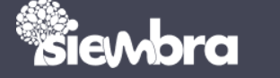







Requisitos
En un buscador, consultar la URL www.siembra.co, la cual direccionará a la plataforma. Allí, podrá consultar su temática de interés ya sea en las secciones que componen el portal o directamente en la barra de búsqueda mediante palabras clave. La información se puede consultar de manera anónima o creando un usuario.
Jóvenes entre los 14 y 28 años de edad pueden acceder a este programa
Nota: Esta es una herramienta que está permanentemente a disposición de los usuarios

Slide 60



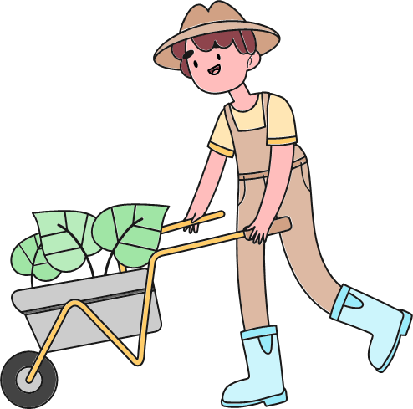



El Fantástico Mundo de Agrokids
Objetivo del Programa
Herramienta mediante la cual se encaminan acciones por el desarrollo de habilidades y capacidades en los niños, niñas y adolescentes, permitiendo un espacio para el pensamiento crítico, la toma de decisiones, la apropiación de la ciencia y la imaginación para explorar nuevas formas de resolver los problemas con énfasis en el sector agropecuario.

Slide 61


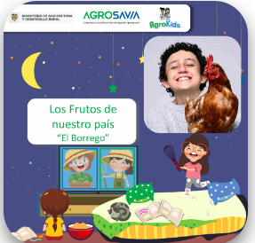

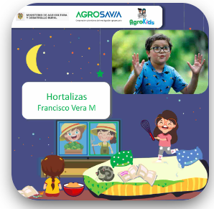

Requisitos
Procedimientos para acceder a la oferta
En un buscador web, consultar por "Agrokids" y allí encontrará el sitio web de Agrosavia diseñado para este programa. En esta página podrá informarse sobre el programa, leer documentos con temáticas de interés y aprender de manera didáctica sobre el sector agropecuario.
Niñas, niños y jóvenes entre los 5 y 17 años de edad pueden acceder a este programa
Nota: Esta es una herramienta que está permanentemente a disposición de los usuarios

Slide 62




Biblioteca Agropecuaria de Colombia
Objetivo del Programa
Sistema de información documental que identifica, captura, procesa, almacena y difunde la literatura agropecuaria producida a nivel institucional, local, nacional e internacional, con el fin de dar a conocer los resultados de los procesos de investigación a los diferentes actores.

Slide 63





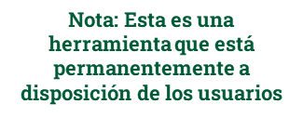
Requisitos
Procedimientos para acceder a la oferta
En la página web de Agrosavia (www.agrosavia.co), dirigirse a la sección "Biblioteca". Allí podrá realizar la búsqueda del tema de interés o dirigirse a la "biblioteca digital" en donde encontrará el repositorio de publicaciones científicas y tecnológicas del sector agropecuario.
Niñas, niños y jóvenes entre los 11 y 28 años de edad pueden acceder a este programa

Slide 64



LINKATA
Objetivo del Programa
Comunidad temática de extensionistas dirigida a gestionar, divulgar y transferir conocimiento y tecnologías agropecuarias, a través de su interfaz web (plataforma y redes sociales), y por medio de sus redes regionales de extensión, con el fin de dinamizar y potenciar el relacionamiento entre los resultados del sector generador de I+D+i y los actores relacionados con la prestación del servicio de extensión agropecuaria.

Slide 65




Requisitos
Ser extensionista o estar interesado en la extensión agropecuaria
Procedimientos para acceder a la oferta
En un buscador, consultar la URL www.linkata.co, la cual direccionará al sitio web. Allí, podrá conocer información sobre la comunidad, noticias, así como los eventos y webinars que se desarrollarán o se han desarrollado y las grabaciones de las capacitaciones, las cuales podrá reproducir en diferido.
Jóvenes entre los 18 y 28 años de edad pueden acceder a este programa

Slide 66


Jóvenes Rurales
Objetivo del Programa
Iniciativa del Ministerio de Agricultura y Desarrollo Rural ejecutada por AGROSAVIA, que busca “apoyar la generación de oportunidades a jóvenes rurales para su integración generacional en el campo”, a partir de estrategias de fortalecimiento de ambientes de formación y vinculación de tecnologías acordes a las necesidades locales, mediante espacios de articulación en instituciones educativas rurales en el territorio nacional.

Slide 67

Requisitos
Procedimientos para acceder a la oferta
En la versión 2024-2025 del programa, se buscará intervenir 50 Instituciones Educativas Rurales, priorizadas con el MADR.
Dirigido a jóvenes de 9, 10 y 11 grado y docentes de las áreas agropecuarias de las instituciones educativas rurales y organizaciones sociales
Jóvenes entre los 14 y 17 años de edad pueden acceder a este programa.

Slide 68

Contacto
Escrito: Las comunicaciones escritas pueden ser enviadas a: atencionalcliente@agrosavia.co.
Telefónico: Comunicándose a la línea nacional en el número 01 8000 121515 o al PBX (1) 4227300.
Virtual: Escribiendo en el formulario de atención al usuario https://www.agrosavia.co/atenci%C3%B3n-al-usuario
Presencial: Puede visitar cualquier Centros de Investigación a nivel nacional. Directorio de Centros de investigación https://www.agrosavia.co/nosotros/sedes Horario de atención de lunes a viernes, 8:00am - 4:30pm
Página Web: https://www.agrosavia.co/

Slide 69

Redes Sociales
Agrosavia
AGROSAVIA – Corporación colombiana de investigación agropecuaria
@SomosAGROSAVIA
@agrosavia

Slide 70
04
Programas de Inclusión Económica y Financiera

Slide 71


Crédito de Fomento
Objetivo del Programa
Crédito de fomento: Líneas de crédito para financiar todas las actividades necesarias para llevar a cabo proyectos productivos que estén relacionadas con el sector agropecuario y/o pesquero, así como proyectos asociados a minería, turismo rural y artesanías, entre otros. Las personas que pueden acceder al financiamiento a través de los diferentes intermediarios financieros se clasifican en tipos de productor y de manera transversal se identiican los beneficiarios especiales de acuerdo a sus atributos.

Slide 72


Requisitos
Procedimientos para acceder a la oferta
Estar entre los 18-28 años
1, El productor se acerca al Intermediario Financiero, con su proyecto productivo y solicita un crédito en condiciones Finagro.
2, El Intermediario Financiero realiza el análisis de la solicitud de crédito teniendo en cuenta que el proyecto sea financiera, técnica y ambientalmente viable.
3, Una vez se aprobada la solicitud, el Intermediario solicita los recursos a Finagro.
Jóvenes entre los 18 y 28 años de edad pueden acceder a esta línea de crédito.

Slide 73


Líneas especiales de crédito
2024
LEC - Desarrollo Productivo
LEC - Reforma Agraria
LEC - Reactivación Agropecuaria

Slide 74


LEC – Desarrollo Productivo
Objetivo del Programa
Se financia capital de trabajo para el aprovechamiento racional y sostenible del patrimonio natural para una producción agropecuaria competitiva y sostenible y amigable con el medio ambiente.

Slide 75



Actividades Financiables:
Siembra y sostenimiento de cultivos de ciclo corto.
Sostenimiento de cultivos perennes y forestales.
Sostenimiento pecuario, acuícola, pesca, Zoocría y apícola.
Capital de trabajo para procesos de comercialización y transformación de la producción agropecuaria realizada directamente por los productores o por los esquemas asociativos o de integración definidos en los literales h, i, y j del artículo 1 de la Resolución 12 de 2023 CNCA.
Capital de trabajo para el desarrollo de actividades que garanticen la bioseguridad y control de enfermedades de los predios.
Compra de pie de cría en proyectos pecuarios.
Reparación y/o mejoramiento de obras de adecuación e infraestructura para la producción primaria.
Reparación de maquinaria, implementos y equipos para la producción primaria.
*Subsidio adicional para los beneficiarios joven rural

Slide 76



Requisitos
Estar dentro de la siguiente clasificación:
Pequeño Productor de Bajos Ingresos: Activos Hasta $522.516.014​ - Ingresos Hasta $58.062.202​
Pequeño Productor: Activos Hasta $522.516.014​ - Ingresos Hasta​ $162.556.644​​
Mediano Productor: Activos > $522.516.014 Hasta​ $5.805.672.650​ - Ingresos > $ 162.556.644​ Hasta ​ $ 3.158.290.302​
Procedimientos para acceder a la oferta
1. El productor se acerca al Intermediario Financiero, con su proyecto productivo y solicita un crédito LEC – Desarrollo Productivo.
2. El Intermediario Financiero realiza el análisis de la solicitud de crédito teniendo en cuenta que el proyecto sea financiera, técnica y ambientalmente viable.
3. Una vez se aprobada la solicitud, el Intermediario solicita los recursos a Finagro.
Jóvenes entre los 18 y 28 años de edad pueden acceder a esta línea de crédito.

Slide 77

LEC – Reforma Agraria
Objetivo del Programa
Se financia inversiones
en compra de tierras
para uso agropecuario y
los gastos relacionados
con la compra de tierras
para uso agropecuario.

Slide 78






Actividades Financiables:
La compra de tierras para uso en actividades agropecuarias.
Los gastos relacionados con la compra de tierras para uso en actividades agropecuarias, tales como: gastos de documentación del predio, estudios jurídicos y técnicos, derechos notariales, gastos de registro, y pago de impuestos.
*Subsidio adicional para los beneficiarios joven rural "
Jóvenes entre los 18 y 28 años de edad pueden acceder a esta línea de crédito.

Slide 79


Requisitos
Estar dentro de la siguiente clasificación:
Pequeño Productor de Bajos Ingresos: Activos Hasta $522.516.014​ - Ingresos Hasta $58.062.202​
Pequeño Productor: Activos Hasta $522.516.014​ - Ingresos Hasta​ $162.556.644​​
Mediano Productor: Activos > $522.516.014 Hasta​ $5.805.672.650​ - Ingresos > $ 162.556.644​ Hasta ​ $ 3.158.290.302​
1. El productor se acerca al Intermediario Financiero, con su proyecto productivo y solicita un crédito LEC – Reforma Agraria.
2. El Intermediario Financiero realiza el análisis de la solicitud de crédito teniendo en cuenta que el proyecto sea financiera, técnica y ambientalmente viable.
3. Una vez se aprobada la solicitud, el Intermediario solicita los recursos a Finagro.

Slide 80

LEC – Reactivación Agropecuaria
Objetivo del Programa
Reactivación de las unidades productivas de productores afectados por situaciones climáticas adversas, catástrofes naturales, caídas sostenidas de sus ingresos, emergencias fitosanitarias o zoosanitarias, crisis económicas generadas por pandemias y económicas generadas por alteración del orden publico.

Slide 81





Actividades Financiables:
Siembra y sostenimiento de cultivos de ciclo corto y perennes.
Producción y sostenimiento de actividades pecuarias, piscícolas, apícolas, avícolas, forestales, acuícolas, de Zoocría y pesqueras.
Compra animales.
Maquinaria, implementos y equipos orientados y destinados a la producción agropecuaria.
Adecuación de tierras e infraestructura de riego, drenaje y/o control de inundaciones
Compra de tierra y gastos para su formalización de pequeños y medianos productores.
Se excluye comercialización y transformación primaria, servicios de apoyo, actividades rurales, actividades mineras y microcréditos.

Slide 82
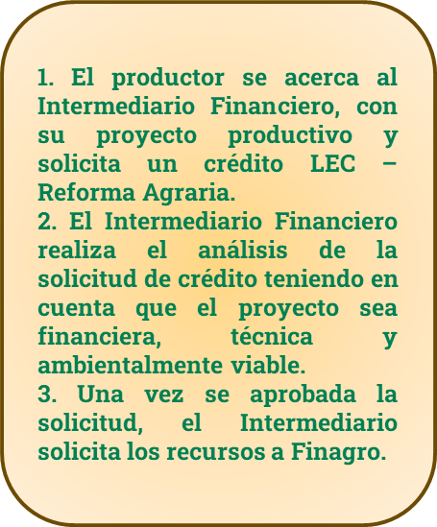

Requisitos
Estar dentro de la siguiente clasificación:
Pequeño Productor de Bajos Ingresos: Activos Hasta $522.516.014​ - Ingresos Hasta $58.062.202​
Pequeño Productor: Activos Hasta $522.516.014​ - Ingresos Hasta​ $162.556.644​​
Mediano Productor: Activos > $522.516.014 Hasta​ $5.805.672.650​ - Ingresos > $ 162.556.644​ Hasta ​ $ 3.158.290.302​
Jóvenes entre los 18 y 28 años de edad pueden acceder a esta línea de crédito.

Slide 83

Incentivo a la capitalización rural - ICR
Objetivo del Programa
El Incentivo a la Capitalización Rural ICR, es un derecho personal e intransferible, que se da a toda persona que ejecute un nuevo proyecto. Este incentivo consiste en un abono que realiza FINAGRO a través del intermediario financiero a favor del usuario de crédito.
Se concede mediante un abono al saldo del crédito realizado por Finagro teniendo en cuenta los recursos asignados por el
Ministerio de Agricultura y Desarrollo Rural -
MADR, a favor del beneficiario.

Slide 84


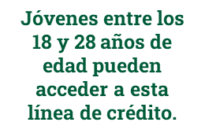
Actividades Financiables:
Las inversiones que pueden acceder al Incentivo dentro de las diferentes fases de los procesos de producción, transformación, comercialización y servicios de apoyo serán todas las relacionadas con: ​
Riego y drenaje y Mejoramiento de suelos. ​Infraestructura. ​Maquinaria y equipos. ​Siembra de cultivos perennes, incluido trasplante de copa.
Nota: Los porcentajes de reconocimiento son de hasta el 40% del valor de la inversión.

Slide 85

Requisitos
*Para ser beneficiario del ICR, los proyectos de inversión deberán ser financiados con un crédito redescontado en el Fondo para el Financiamiento del Sector Agropecuario (FINAGRO)
*La culminación de las inversiones objeto del ICR, deberá ser posterior a la fecha de redescuento
*El productor debe contar con todos los soportes legales.
*Se debe considerar que las inversiones no deben contar con otro incentivo o subsidio concedido por el Estado con la misma finalidad
*Dentro del lapso de un año (calendario), una persona que ejecute un nuevo proyecto no podrá tener más de una inscripción vigente para acceder al IC
Procedimientos para acceder a la oferta
*Para ser beneficiario del ICR, los proyectos de inversión deberán ser financiados con un crédito redescontado en el Fondo para el Financiamiento del Sector Agropecuario (FINAGRO)
*La culminación de las inversiones objeto del ICR, deberá ser posterior a la fecha de redescuento
*El productor debe contar con todos los soportes legales.
*Se debe considerar que las inversiones no deben contar con otro incentivo o subsidio concedido por el Estado con la misma finalidad
*Dentro del lapso de un año (calendario), una persona que ejecute un nuevo proyecto no podrá tener más de una inscripción vigente para acceder al IC.

Slide 86

Fondo Agropecuario de Garantías - FAG
Objetivo del Programa
El objetivo del FAG es respaldar las obligaciones de los productores para el desarrollo de proyectos con crédito en condiciones Finagro.
Condiciones de FINAGRO: Podrán ser objeto de garantía FAG los créditos y microcréditos que se otorguen a personas naturales o jurídicas, dirigidos a financiar proyectos del sector agropecuario y rural, que son registrados ante Finagro como créditos redescontados, sustitutivos de inversión obligatoria o agropecuarios.

Slide 87


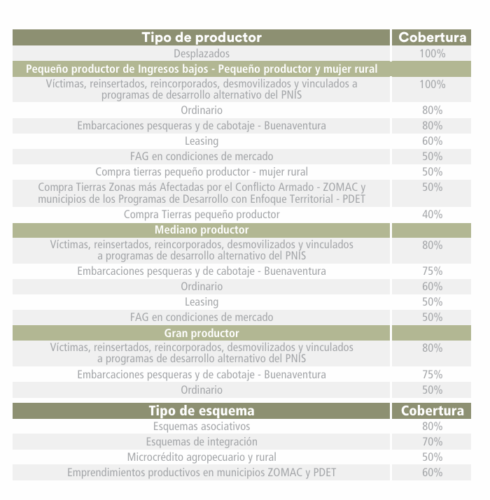


Coberturas del FAG
Jóvenes entre los 18 y 28 años de edad pueden acceder al FAG.

Slide 88


Requisitos
*Para ser beneficiario del ICR, los proyectos de inversión deberán ser financiados con un crédito redescontado en el Fondo para el Financiamiento del Sector Agropecuario (FINAGRO)
*La culminación de las inversiones objeto del ICR, deberá ser posterior a la fecha de redescuento
*El productor debe contar con todos los soportes legales.
*Se debe considerar que las inversiones no deben contar con otro incentivo o subsidio concedido por el Estado con la misma finalidad
*Dentro del lapso de un año (calendario), una persona que ejecute un nuevo proyecto no podrá tener más de una inscripción vigente para acceder al IC
Procedimientos para acceder a la oferta
La solicitud de expedición y renovación de la garantía se deberá efectuar por parte del Intermediario Financiero ante la Dirección de Fondeo y Redescuento de FINAGRO y a través de los medios dispuestos para el efecto.

Slide 89


Contacto
Escrito: Las comunicaciones escritas pueden ser enviadas a: Dirección de Relacionamiento acarreno@finagro.gov.co, finagro@finagro.com.co
Telefónico: Comunicándose a la línea nacional en el número 018000 912219.
Virtual: Escribiendo al número de WhatsApp +7 3138898435. Horario de lunes a viernes de 8:00 a.m. a 5:00 p.m.
Presencial: Cra. 13 No. 28-17 pisos 2,3,4 y 5
Conmutador: +57 601 3203377
Fax: +57 1 3380197 A.A. 241951 Bogotá D.C.
Equipo Territorial de FINAGRO https://www.finagro.com.co/atencion-servicios-ciudadania/canales-atencion-nacional
Página Web: https://www.finagro.com.co/

Slide 90


Redes Sociales
Finagro
FINAGRO
@FINAGRO
@finagroco

Slide 91


Crédito Jóvenes Carreras Universitarias
Objetivo del Programa
Crédito dirigido a estudiantes de
último semestre o egresados de
carreras técnicas, tecnológicas, de
carreras agropecuarias o ingenierías
que impliquen el desarrollo de
proyectos agropecuarios.

Slide 92





Procedimientos para acceder a la oferta
RequisitosC
Certificado de terminación de materias del último semestre o acta de grado de técnico, tecnólogo o universitario
Acreditar experiencia, conocimiento o acompañamiento en la actividad a realizar
•Visita obligatoria del asesor al predio objeto del proyecto
Documento de identificación del solicitante
Acreditación de la tenencia del predio
Ubicación del predio fuera de zonas protegidas - SINAP
No tener calificaciones negativas en las centrales de riesgo.

Slide 93

Contacto
Escrito: Las comunicaciones escritas pueden ser enviadas a: servicio.cliente@bancoagrario.gov.co notificacionesjudiciales@bancoagrario.gov.co
Telefónico: Línea gratuita nacional 01 8000 91 5000 - En Bogotá (601) 594 8500 - Línea Transparente 01 8000 97 1414.
Virtual: Botón Asistente ANITA – Chat, WhatsApp, Llamada Virtual. Servicio al cliente: https://www.bancoagrario.gov.co/servicio%20al%20cliente
Presencial: Carrera 8 No. 15 - 43 Bogotá D.C.
Página Web: https://www.bancoagrario.gov.co/

Slide 94
Redes Sociales
Banco Agrario de Colombia
Banco Agrario de Colombia
@bancoagrario
@bancoagrario

Slide 95
05
Programas de Educación Económica y Financiera

Slide 96



Mis Finanzas Cuentan
Este programa le permite a las mujeres y jóvenes rurales acceder a información y conocer nuevas herramientas de manejo de sus finanzas, fortaleciendo sus capacidades y habilidades económicas y financieras para tomar mejores decisiones informadas y oportunas en sus hogares y en sus unidades productivas.
Contribuir a la autonomía económica de las mujeres y jóvenes rurales.

Slide 97




Reconocer los aportes financieros y no financieros que hacen las mujeres y jóvenes rurales a la economía del hogar.
Desarrollar capacidades que les permitan aplicar herramientas financieras para mejorar la toma de decisiones informadas en el hogar y su unidad productiva.
Visualizar los diferentes tipos de violencia y recomendaciones de pasos a seguir en caso de que se identifique situaciones de riesgo
Jóvenes entre los 18 y 28 años de edad pueden acceder al programa

Slide 98


Procedimientos para acceder a la oferta
Inscripción:
1. Escriba ‘Mis Finanzas Cuentan’ en el buscador (Google, Microsoft, etc.), ingrese al primer resultado y de clic sobre el enlace de inscripción del ministerio de agricultura y desarrollo rural. 2. Ingrese el siguiente enlace de inscripción y responda: https://forms.office.com/r/eRv8jQHPLh

Slide 99


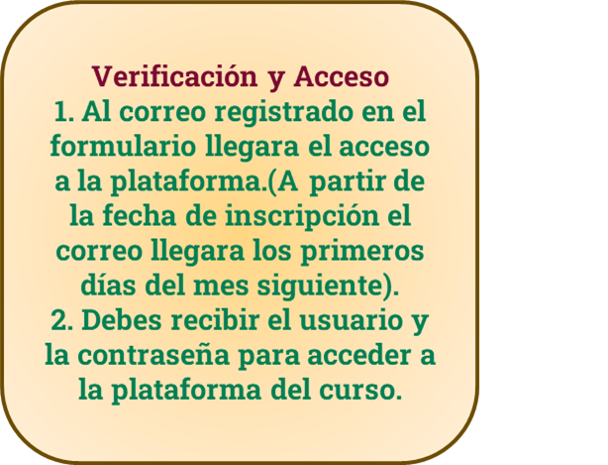
Procedimientos para acceder a la oferta

Slide 100

Procedimientos para acceder a la oferta
Desarrollo del Curso Verifica tu conexión a internet para iniciar: 1. Asegura tener conexión a internet para poder ingresar a la plataforma. 2. Puedes descargar todos los contenidos y actividades 3. Realiza tu curso a conciencia y en tu tiempo disponible. 4. Para finalizar el curso, conéctate nuevamente a internet y completa las actividades evaluativas.

Slide 101



Requisitos
Mujer rural mayor de 18 años.
Joven rural (hombres y mujeres rurales entre los 18 y 28 años cumplidos).
Tener acceso a un computador, tablet o celular inteligente.
Tener correo electrónico propio
Acceso a internet, aunque este no sea permanente.
Saber leer y escribir en español.
Estar interesada en ampliar sus conocimientos Disponer de al menos 9 horas no continuas para el proceso de formación, en máximo un mes.
Compromiso para terminar.

Slide 102
Contacto
Escrito: Las comunicaciones escritas pueden ser enviadas: capacidades.productivas@minagricultura.gov.co, mujer.rural@minagricultura.gov.co juventudes.rurales@minagricultura.gov.co atencionalciudadano@minagricultura.gov.co
Telefónico: Comunicándose a nivel nacional 01-8000-510050 (Ministerio de Agricultura).
Dirección Transitoria: Carrera 7 No. 32 – 42 Pisos 7 al 12 Torre Norte – Ciudadela San Martín, Bogotá – Colombia
Página Web: https://www.minagricultura.gov.co/paginas/default.aspx

Slide 103

Redes Sociales
Minagriculturacol
Ministerio de Agricultura y Desarrollo Rural
@MinAgricultura
@minagriculturacol
@minagriculturacol

Slide 104



Programa de educación económica y financiera
Busca desarrollar habilidades y actitudes para el manejo de herramientas básicas de administración de recursos económicos. Se puede dictar tanto presencial como virtual.
Capacidades a desarrollar: Sueños y metas, presupuesto personal y familiar, presupuesto del negocio, ahorro e inversión, crédito y sobreendeudamiento, aseguramiento financiero, ciberseguridad bancaria, sistema financiero, entre otros temas de interés financiero.

Slide 105
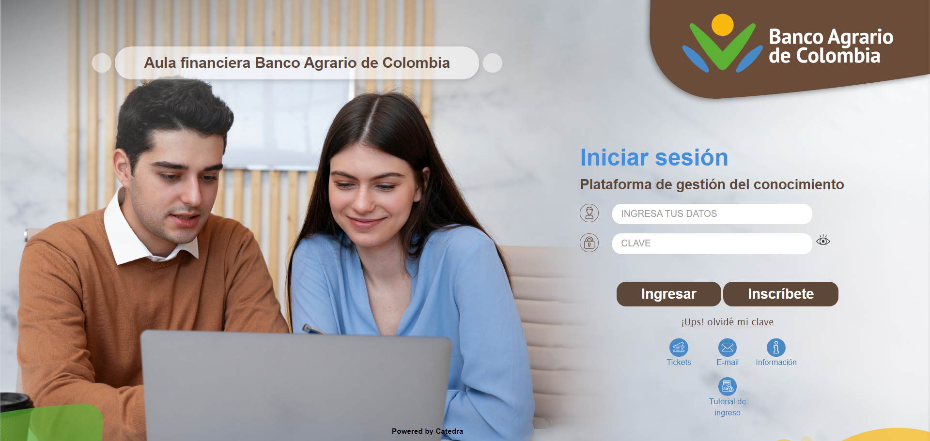
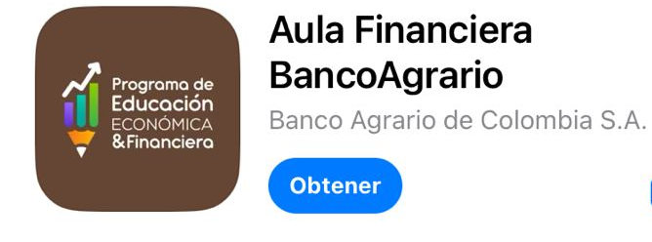
Procedimientos para acceder a la oferta
Ingrese al sitio web aula financiera https://aulafinanciera.bancoagrario.gov.co.
Dar clic en inscribirse.
En la página de inicio diligenciar los datos personales.
En la parte superior visualizar los cursos del aula financiera: Presupuesto, ahorro, crédito, canales de atención, derechos y deberes, sistema financiero, seguros y pensiones.
App Aula Financiera disponible para tecnologías Android y IOS.

Slide 106


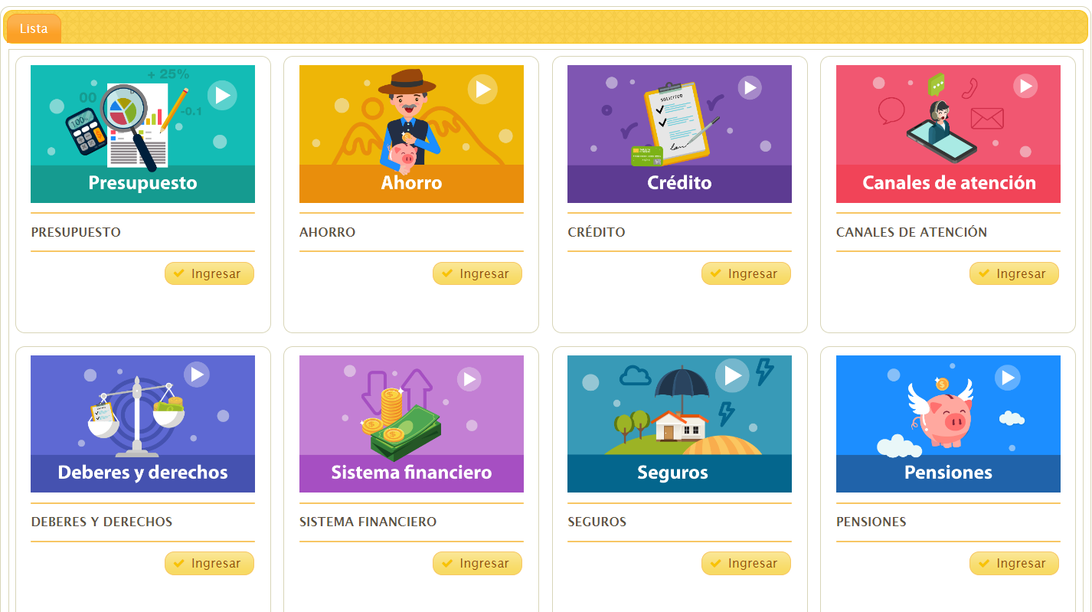
Requisitos
Cursos del aula financiera del Banco Agrario de Colombia
Jóvenes entre los 18 y 28 años de edad pueden acceder al programa
Tener acceso a un computador, tablet o celular inteligente. Tener correo electrónico propio Acceso a internet Saber leer y escribir en español. Estar interesado (a) en ampliar sus conocimientos.

Slide 107
Contacto
Escrito: Las comunicaciones escritas pueden ser enviadas a: servicio.cliente@bancoagrario.gov.co notificacionesjudiciales@bancoagrario.gov.co contactenoseef@bancoagrario.gov.co
Telefónico: Línea gratuita nacional 01 8000 91 5000 - En Bogotá (601) 594 8500 - Línea Transparente 01 8000 97 1414.
Virtual: Botón Asistente ANITA – Chat, WhatsApp, Llamada Virtual. Servicio al cliente: https://www.bancoagrario.gov.co/servicio%20al%20cliente
Presencial: Carrera 8 No. 15 - 43 Bogotá D.C.
Página Web: https://www.bancoagrario.gov.co/

Slide 108
Redes Sociales
Banco Agrario de Colombia
Banco Agrario de Colombia
@bancoagrario
@bancoagrario

Slide 109


Finagro Educa
Objetivo del Programa
Capacitar y entrenar a los jóvenes rurales en el uso del crédito y seguros agropecuarios teniendo en cuenta el momento en el que toman la decisión acceder y usar un crédito, mediante el juego y la diversión.
A su vez, acercar la oferta a la demanda, para que las personas puedan: resolver dudas sobre el sistema, presentar sus proyectos a más intermediarios, comparar productos y
servicios, recuperar la confianza y tomar la mejor decisión financiera.

Slide 110




Requisitos
Procedimientos para acceder a la oferta
Ingrese a la página oficial de Finagro www.finagro.com.co.
Diríjase a la ventana donde aparece Educación Financiera y dar clic.
Dar clic en el espacio llamado "Taller de Educación Financiera”. En ese espacio encontrara un material audiovisual de Educación Financiera
Enlace: https://www.finagro.com.co/atencion-servicios-ciudadania/informacion-al-ciudadano/sac-sistema-atencion-al-consumidor-financiero/educacion-financiera/taller-educacion-financiera
También puede ingresar al siguiente enlace: https://moodle.finagro.com.co/ donde se le desplegaran varias opciones y encontrará dos cursos: Educación Financiera para el Manejo del Crédito Agropecuario y CreoAgro - Metodología para el crédito Agropecuario.
Jóvenes entre los 18 y 28 años de edad pueden acceder al programa
Tener acceso a un computador, tablet o celular inteligente. Tener correo electrónico propio Acceso a internet Saber leer y escribir en español. Estar interesado (a) en ampliar sus conocimientos.

Slide 111

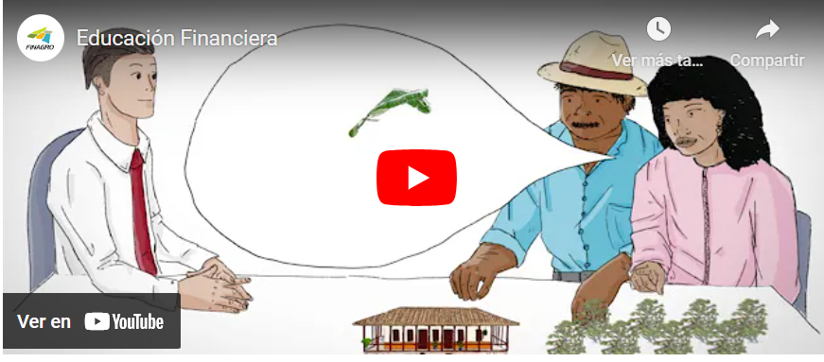
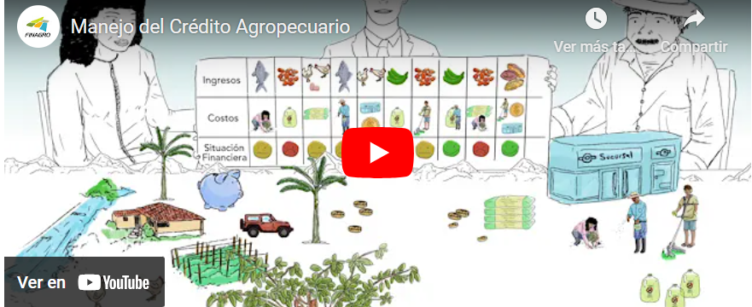
Material Audiovisual
Educación Financiera
Enlace en YouTube: https://www.youtube.com/watch?v=SezG5bjYcoE&ab_channel=FINAGRO
Manejo del Crédito Agropecuario
Enlace en YouTube: https://www.youtube.com/watch?v=e3dlYXBt1b4&ab_channel=FINAGRO

Slide 112

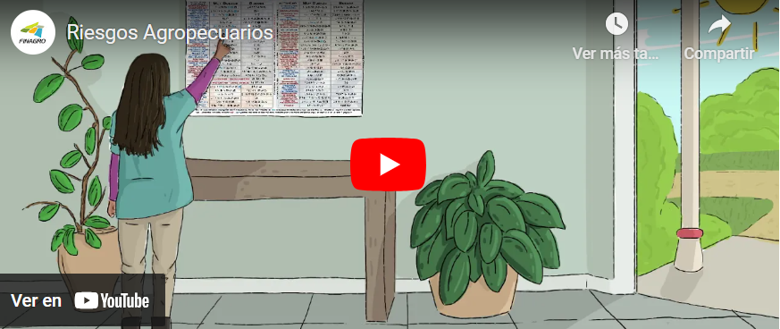


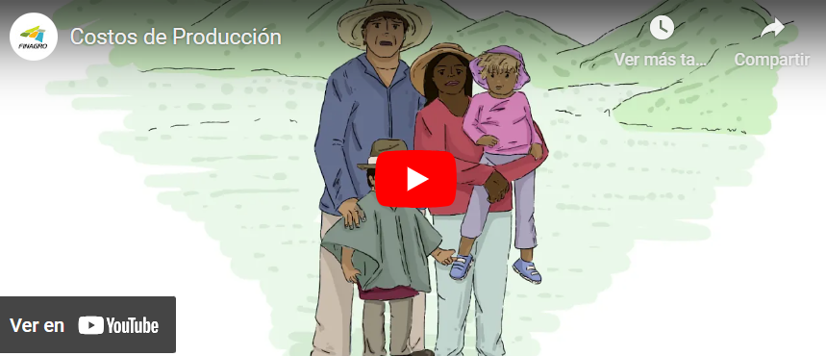
Material Audiovisual
Riesgos Agropecuarios
Enlace en YouTube: https://www.youtube.com/watch?v=e3dlYXBt1b4&ab_channel=FINAGRO
Costos de Producción
Enlace en YouTube: https://www.youtube.com/watch?v=mGerxN5khNs&ab_channel=FINAGRO

Slide 113
Contacto
Escrito: Las comunicaciones escritas pueden ser enviadas a: Dirección de Relacionamiento acarreno@finagro.gov.co, finagro@finagro.com.co
Telefónico: Comunicándose a la línea nacional en el número 018000 912219.
Virtual: Escribiendo al número de WhatsApp +7 3138898435. Horario de lunes a viernes de 8:00 a.m. a 5:00 p.m.
Presencial: Cra. 13 No. 28-17 pisos 2,3,4 y 5
Conmutador: +57 601 3203377
Fax: +57 1 3380197 A.A. 241951 Bogotá D.C.
Equipo Territorial de FINAGRO https://www.finagro.com.co/atencion-servicios-ciudadania/canales-atencion-nacional
Página Web: https://www.finagro.com.co/ https://www.finagro.com.co/atencion-servicios-ciudadania/informacion-al-ciudadano/sac-sistema-atencion-al-consumidor-financiero/educacion-financiera/taller-educacion-financiera

Slide 114
Redes Sociales
Finagro
FINAGRO
@FINAGRO
@finagroco

Slide 115



Servicios de educación informal en comercialización
Objetivo del Programa
Socialización y capacitación en habilidades para el manejo de herramientas digitales y fortalecimiento en temas comerciales relevantes para las cadenas productivas.

Slide 116



Componentes de Acompañamiento
Proyectos que fortalezcan la productividad y competitividad de las unidades productivas artesanales. Incluye mejoramiento tecnológico, mejoramiento de procesos productivos y manejo y uso sostenible de materias primas. Proyectos Regionales: Actividad artesanal en las regiones se "incuba" y se vincula con diferentes escenarios de mercados. Oportunidades de ingreso a través de vitrinas de promoción y comercialización
. Capacitación en educación financiera: Con convenio con el Banco Agrario para que los artesanos accedan a créditos con beneficiarios financieros. Componente de Producción: Actividades sobre el uso sostenible de materias primas. Acompañamiento para tramitar los permisos necesarios para el uso de recursos naturales asociados a la actividad artesanal.

Slide 117
Requisitos
Procedimientos para
acceder a la oferta
Nota: Temporalidad de la oferta: Permanente
Acceder al Servicio de asesoría para la sostenibilidad de apuestas de desarrollo rural pueden escribir al correo institucional: correspondencia@adr.gov.co direccioasociatividad@adr.co o al link para mayor información https://www.adr.gov.co/atencion-y-servicios-a-la-ciudadania/participacion-y-asociatividad/
Ser pequeño o mediano productor rural disperso u organizado; y/o pertenecer a una organización rural interesada.
Jóvenes entre los 18 y 28 años de edad pueden acceder a este programa

Slide 118
Contacto
Escrito: Las comunicaciones escritas pueden ser enviadas a: correspondencia@adr.gov.co
Telefónico: Comunicándose a la línea nacional en el número 018000-189889
Virtual: Escribiendo al número de WhatsApp +57 316 834 1665. Horario de lunes a viernes de 8:00 a.m. a 5:00 p.m.
Presencial: Puede visitar a cualquier de nuestras Unidades Técnicas Territoriales estas están presentes a nivel nacional.
https://www.adr.gov.co/la-agencia/unidades-tecnicas-territoriales/
Página Web: https://www.adr.gov.co/

Slide 119
Redes Sociales
/Agencia de Desarrollo Rural Colombia
/Agencia de Desarrollo Rural
@adr_colombia
@adr_colombia
@agenciadesarrolloruralco

Slide 120


Slide 121
Requisitos
1. Que trabajen o realicen labores en el campo.
2. Experiencia en actividades agropecuarias, pecuarias, acuícolas o forestales y de la economía de cuidado.
3. Vinculación a organizaciones campesinas o de economía solidaria.
4. Acreditar formación académica en ciencias agropecuarias, forestales, ambientales.

